Slide 1
Capítulo 1
“Elementos de Programación”
Estructura de un programa
Java

Slide 2
Un Poco de Historia
Java fue creado por Sun Microsystems en 1991; tomo 18 meses de desarrollo.
En un principio fue creado para uso interno en Sun (llamado “Oak”) , pues tenían muchos computadores diferentes, y buscaban un lenguaje que pudiera trabajar con todos ellos.
En 1995 "Oak" fue liberado para el publico en general bajo el nombre que conocemos hoy "Java".
Notes:
Mientras el equipo de Sun se encontraba desarrollando su nuevo lenguaje, "Oak", ellos encontraron fuera de Sun que otros programadores estaban desarrollando un lenguaje de programación llamado “Oak”. Entonces decidieron cambiarle el nombre ... Pero antes de eso se tomaron un break. Alguien fue a tomar un café, volvió a la reunión y sugirió el nombre Java. Desde entonces que se llamó así.

Slide 3
¿Qué es Java?
Java es un lenguaje de programación de alto nivel orientado a objetos.
Es una extensión “natural” del lenguaje C++ (lenguaje orientado a objetos).
Simple y orientado a objetos
  Simple de aprender, alta reutilización y bibliotecas
Robusto y seguro
  Tipificación fuerte, recolección de basura
Interpretado, neutro de la arquitectura y portable
  Se compila en bytecode, interpretado por JVM

Slide 4
Lenguaje Orientado a Objetos (OO)?
En estos lenguajes se introducen los conceptos de objetos, clases y métodos.
La idea de la POO es poseer un conjunto de objetos que se comunican y colaboran entre sí para dar solución a un problema.
Se debe considerar que los dos conceptos más importantes son las clases y los objetos.

Slide 5
Lenguaje OO
Objetos: es cualquier cosa, tanto tangible como intangible, que se pueda imaginar.
Clases: Entidades que combinan propiedades y comportamientos.
  Las propiedades serán uno o varios atributos a los que se habrán asignado valores concretos.
  El comportamiento está definido por los procedimientos o métodos con que se puede operar dicho objeto, es decir, qué operaciones se pueden realizar con él.

Slide 6
Ejemplo de clase
Estudiante: Puede contener propiedades como fecha de nacimiento, género, dirección, teléfono y edad. Así como también operaciones para asignar y cambiar los valores de estos datos.

Slide 7
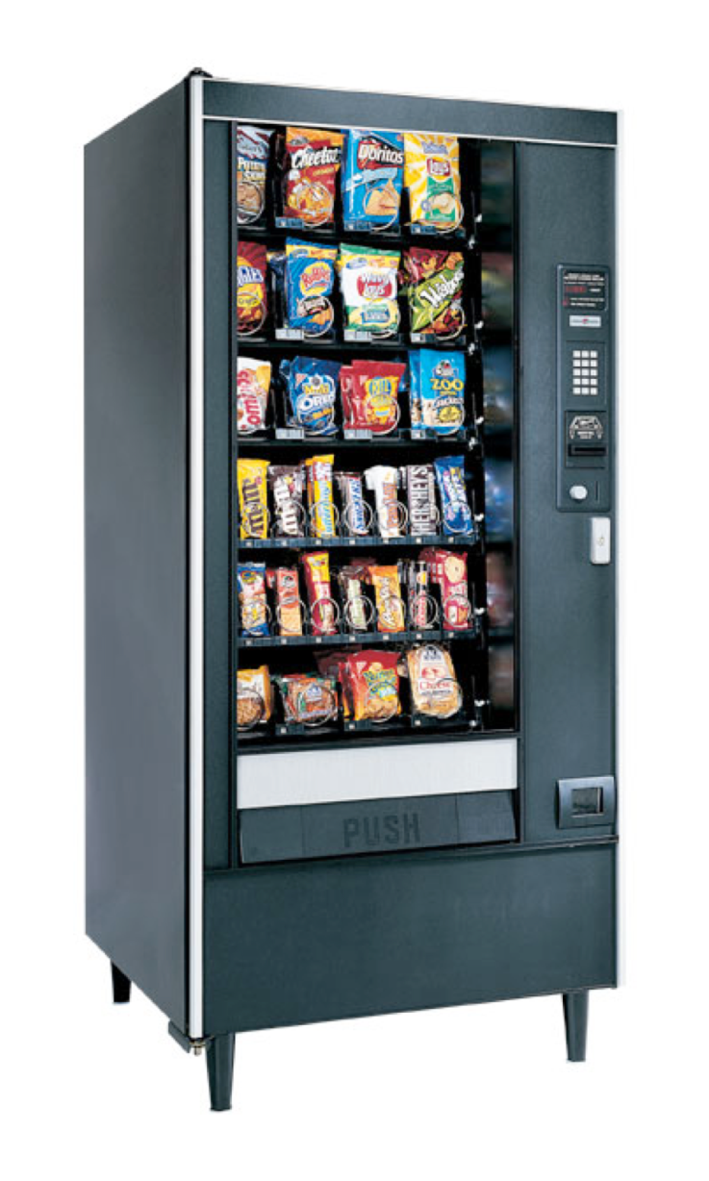
Un ejemplo de la vida real
¿ cómo funciona?
¿ qué podemos hacer?
¿ cuáles son sus propiedades?

Slide 8
Programación OO
Objeto: Instancia de una clase.
  Cada objeto de una clase tiene su propia copia de propiedades.
  Todos los objetos de una clase comparten las mismas acciones (Comportamiento común).
Clase vs Objeto
  Clase = Sustantivo común
  Objeto = Sustantivo propio (específico)
Clase | Objeto
Persona | Federico Santa María
Ciudad | Concepción
Planta | Ficus

Slide 9


Clase vs Objeto
Propiedad | Objeto | Objeto
Nombre | Lisa Simpson | Bart Simpson
Personalidad | Introvertida | Extrovertido
Gustos | Música | Travesuras
Género | femenino | Masculino
Importante: Se debe definir (crear) una clase antes de crear una instancia (Objeto) de una clase.

Slide 10
Interacción entre Objetos
La interacción entre objetos podemos verla como:
  La base de la POO, cada objeto creado interactúa con otros para lograr un propósito en común.
  La forma de interactuar es a través de mensajes que se envían los objetos.
    Den esta forma los objetos van cambiando su estado (atributos, propiedad) y todas las características necesarias para lograr la solución del problema

Slide 11
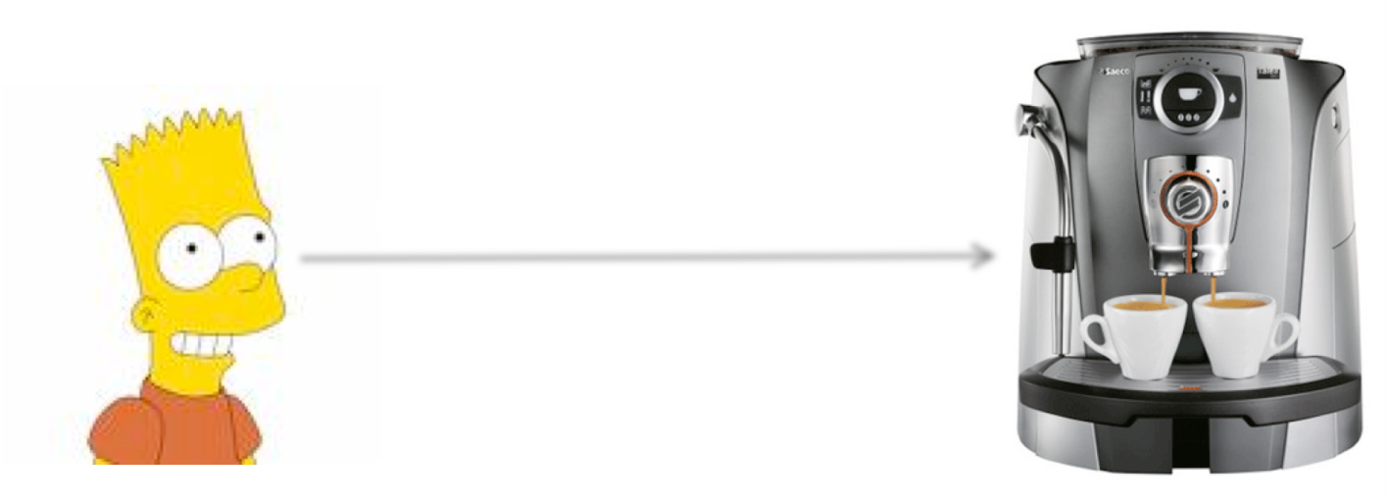
Interacción entre Objetos
Ejemplo de la interacción entre Objetos:
  Obtener un café de la máquina
  Al objeto máquina le enviamos un mensaje ObtenerCafé(tipoCafé).
  ¿Pero quién le envía este mensaje?
    Un objeto persona por ejemplo
ObtenerCafé(tipoCafé)

Slide 12
Programa Principal
La forma de comenzar un programa es a través del main (programa principal).
Es el cerebro de cualquier aplicación Java.
Obs:
  Los programas son secuenciales. No dos cosas a la vez
  Es el lugar de inicio donde comienza la interacción entre objetos, mientras se ejecuta el main, nadie más puede hacer algo
  El main pude pasar el control a otros objetos que existan.

Slide 13
Programa Principal
Recordemos el ejemplo de una persona que quiere obtener un café de la máquina.
Pasos:
  Reconocer las clases y sus propiedades y métodos.
  Crear los objetos
  Describir la interacción entre estos objetos
  Escribir el programa principal (main).

Slide 14
Características Principales
Java tiene la habilidad de correr en múltiples plataformas (y en cualquier tipo de computador).
La razón de esto es que al compilar el código Java, se genera un archivo bytecode (diferente al código a nivel de máquina generado por otros compiladores).

Slide 15
Características Principales
La Java Virtual Machine (JVM) contiene todo el código nivel máquina necesario.
La JVM debe ser instalada en el computador antes de poder correr los programas Java.

Slide 16
Características Principales
Se puede compilar el programa Java en una plataforma. El formato bytecode hace posible que el programa pueda correr en cualquier implementación de la JVM.
Eso significa que el mismo programa escrito en Java puede correr en Windows, UNIX/LINUX, o en un Mac.

Slide 17

Características Principales
Genera
bytecode
HelloWorldApp.class

Slide 18
Máquina Virtual Java - Compilador
Para poder trabajar en Java necesitamos, principalmente:
    La Java Virtual Machine (JVM), permite interpretar los programas Java.
    El Compilador, necesario para poder crear programas.
  Todo lo que se necesita está en archivo que distribuye Sun denominado Java Development Kit (JDK). Este contiene compilador, intérprete, debugger, entre otras cosas.
  Versión que utilizaremos JDK 5.0 Update 17
http://java.sun.com/javase/downloads/index_jdk5.jsp

Slide 19
Implementación de un Programa
Escribir el programa codificar
Compilar → Se genera Bytecode
Probar el programa → con la JVM
Los pasos, por lo general, se repiten muchas veces para mejorar la calidad del programa en cada iteración.

Slide 20
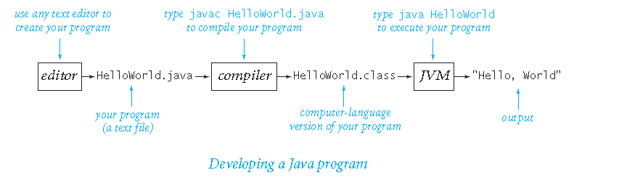
Ejemplo HelloWorld
Programa cuyo nombre será HelloWorld, por convención en Java el código debe residir en un archivo llamado igual HelloWorld.java

Slide 21
Estructura Básica
Más adelante aprenderemos más de las denominadas clases de Java (class), por el momento vamos a pensar que “class” será el significado para nosotros de “programa”.
Por lo que “programación” lo entenderemos como “especificar un nombre de programa a una clase y una secuencia de sentencias para la funcion/método main().”
/**
* @author Federico Santa Maria
*/
public class NombrePrograma{
public static void main(String[] args) {
}
}

Slide 22
Elementos de Programación
En las siguientes secciones, aprenderemos distintos tipos sentencias que vamos a usar para hacer programas.
Por el momento, usaremos las sentencias para mostrar información por pantalla por defecto como en el programa HelloWorld.

Slide 23

Elementos de Programación
Este código es un programa Java que cumple una tarea muy simple. Tradicionalmente es el primer programa para los recién iniciados en estas materias.
A continuación el proceso de compilación/ejecución el resultado es el mensaje en la salida estándar.
public class HelloWorld{
public static void main(String[] args) {
System.out.println("Hello, World!");
}
}

Slide 24
Estructura de un programa en C.
Función principal del programa. Para que el programa ejecute correctamente debe contener esta función, es lo primero que se ejecuta al llamar a un programa.
“args” es la variable que nos permite interactuar con información traspasada hacia el programa por ejemplo mediante el sistema operativo.

Slide 25
Estructura Básica
class, public y todas las palabras que se encuentran con el mismo formato, son palabras claves, es decir, son reservadas y no se pueden utilizar para nombrar variables
El texto escrito entre /* y */ son comentarios, sirven para entender mejor el código. Por lo que es información que podemos omitir aunque nos ayuda a mejorar la comprensión del código
  /* texto */
    Se ignora todo texto entre /* y */ (muy usado en lenguajes tipo C o C++)
  // texto
    Se ignora el texto hasta el final de la línea (lenguajes tipo C o C++)
  /** texto */
    Comentarios de documentación (los usa la herramienta javadoc)

Slide 26
Identificadores
Son nombres que nos permiten referenciar a valores guardados en memoria, como variables y constantes
Todos los programas tienen un nombre public class Programa, el cual también es un identificador
Java es sensible a mayúsculas o minúsculas, por lo tanto HoLa NO es lo mismo que HOLA
Reglas que rigen a los identificadores
  Deben comenzar con una letra o el carácter _
  Pueden seguir letras y números
  Las buenas prácticas definen:
    Clase/Programa: primera letra con Mayúscula,
    Variables: primera letra con minúscula
    Constantes: todas mayúsculas.
Ejemplos: Auto auto AUTO (Clase Variable Constante)
persona bodegaAutos PI Java2009 Plantilla

Slide 27
Identificadores
Varios identificadores son reservados y no pueden ser utilizados por el programador
Ejemplos:
  public class static
  void while
  for if else

Slide 28
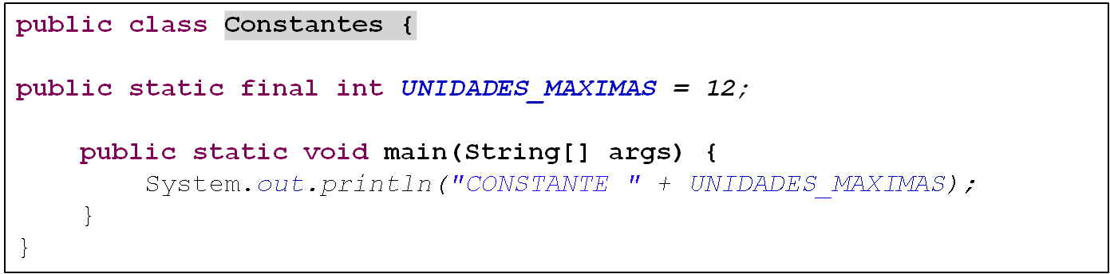
Constantes
Son referenciadas por identificadores
Se les asigna un valor al principio de la clase/programa, el que es inalterable.

Slide 29

Variables y Tipos de Datos
Las variables son una de las partes más importantes de un lenguaje de programación.
Son referenciadas por identificadores, que se les asigna un valor que puede cambiar durante la ejecución del programa, deben definir el tipo de dato que contienen
Un tipo de dato es un conjunto de valores y un conjunto de operaciones definidas para estos valores

Slide 30
Variables
Una declaración de variable siempre contiene dos componentes:
  tipoDato identificardor;
Ejemplos:
int soyUnEntero;
char soyUnChar;
boolean soyUnBoolean;

Slide 31
Sentencias de declaración.
<tipo_dato> <identificador>;
<tipo_dato> <identificador> = valor;
<tipo_dato> <identificador1>, <identificador2>,…<identificadorn>;
Ejemplo:
  float j;
  int i=100;
  char a,b,c;

Slide 32
Nombre de variable
Un programa se refiere al valor de una variable por su nombre (identificador).
Por convención:
  Los nombres de las variables empiezan con una letra minúscula.
  Si una variable está compuesta de más de una palabra, como 'nombreDato' se recomienda poner las palabras juntas y cada palabra después de la primera empieza con una letra mayúscula.

Slide 33
Tipos de Datos Primitivos
Existen ocho tipos de datos primitivos en Java contienen un sólo valor e incluyen los tipos como los enteros, números con punto flotante, los caracteres, etc...
La tabla siguiente muestra todos los tipos primitivos soportados por el lenguaje Java.

Slide 34
Tipos de Datos Primitivos
Tipo | Descripción | Largo/Formato
byte | Entero de un byte | 8 bits, C-2
short | Entero corto | 16 bits, C-2
int | Entero | 32 bits, C-2
long | Entro largo | 64 bits, C-2
float | Punto flotante de precisión simple | 32 bits, IEEE 754
double | Punto flotante de precisión doble | 64 bits, IEEE 754
char | Caracter | 16 bits, Unicode
boolean | Booleano | (true y false)

Slide 35
Tipos básicos predefinidos
Por claridad, nos referiremos a los tipos primitivos y a los String como tipos básicos predefinidos.
Tipo | Conjunto de Valores | Operadores Comunes | Ejemplo de valores Literales
int | enteros | + - * / % | 99 -12 2147483647
double | floating-point numbers | + - * / | 3.14 -2.5 6.022e23
boolean | valoes booleanos | && || ! | true false
char | caracteres |  | 'A' '1' '%' '\n'
String | secuencia de caracteres | + | "AB" "Hola" "2.5"

Slide 36
Tipos de datos simples
Enteros: int números enteros entre -2³¹ y 2³¹ - 1
(rango entre -2.147.483.648 a 2.147.483.647)
  Ejemplo: 10 102 -1
long es similar a int pero el rango es -2⁶³ y 2⁶³ - 1
Reales: double números reales (con punto flotante) utilizado con fines científicos, principalmente utilizando la biblioteca de Java Math
  Ejemplo: 10.01 1.2 -1.3 452.13 4.5213e2
Caracteres: char mantiene un carácter y String una cadena de caracteres
  Ejemplo: ‘a’ ‘@’ ‘1’ “Hola, Java” “CLP$ 100”
Booleanos: boolean pueden mantener solo dos valores
  Ejemplo: true false

Slide 37
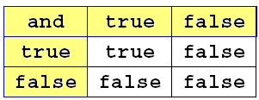
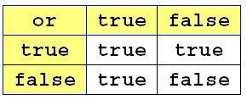

Operaciones básicas
boolean
Operaciones lógicas:
  And → &&
  Or → ||
  Not → !
a | b | a && b | a || b
false | false | false | false
false | true | false | true
true | false | false | true
true | true | true | true

Slide 38
Operaciones básicas
Operaciones de comparación: Utilizando operandos de un tipo (int o double) todas estas operaciones retornan un boolean
operador | x op y | true | false
== | x es igual a y | 2 == 2 | 3 == 2
!= | x no es igual a y | 3 != 2 | 2 != 2
< | x es menor que y | 2 < 13 | 2 < 2
<= | x es menor o igual que y | 2 <= 2 | 3 <= 2
> | x es mayor que y | 13 > 2 | 2 > 13
>= | x es mayor o igual que y | 3 >= 2 | 2 >= 3

Slide 39
Operadores aritméticos.
Existen dos tipos de operadores aritméticos:
  Binarios:
    + suma.
    - resta.
    * multiplicación.
    / división.
    % resto ó módulo.

Slide 40
Operadores aritméticos.
Unarios.
  ++ incremento (suma 1).
  -- decremento (resta 1).
  - cambio de signo.

Slide 41
Sintaxis operadores aritméticos.
Binarios:
  <variable 1> <operador> <variable 2>
  Por ejemplo a+b
Unarios:
  <variable> <operador> y al revés <operador> <variable>
  Por ejemplo -a o a++.

Slide 42
Post/pre incremento/decremento
Los operadores ++ y – pueden ir antes o después de una expresión.
La diferencia es que el pre-incremento primero suma 1 a la variable y luego se asigna, y en el post-incremento primero se asigna y luego suma.
Ejemplo:
  int x=1,y;
  y=x++; /* ‘y’ es 1 y ‘x’ vale 2*/
  int x=1,y;
  y=++x; /* ‘x’ vale 2 e ‘y’ también vale 2*/

Slide 43
Asignación
Los valores de una variable pueden cambiar
Para asignar un nuevo valor se usa el operador de asignación =
int a, b, c;
a = 1234;
b = 99;
c = a + b;
String x, y, z;
x = “Hola,";
y = " Java";
z = x + y;

Slide 44
Operadores de asignación.
Los operadores aritméticos recién vistos tienen su correspondiente operador de asignación.
  = asignación simple.
  += Suma.
  -= Resta.
  *= multiplicación.
  /= división.
  %= resto.

Slide 45
Operadores de asignación.
Con estos operadores se pueden escribir de forma mas breve expresiones del tipo:
  n=n+3 se puede escribir como n+=3
  k=k*(x-2) se puede sustituir por k*=x-2

Slide 46
Biblioteca de Métodos y APIs
Muchas actividades de programación pueden ser reutilizadas usando la biblioteca de métodos de Java además de las operaciones pre-construidas para los tipos de datos básicos.

Slide 47
Biblioteca de Métodos y APIs
Aprenderás a usar muchos métodos de la biblioteca Java, pero como estas aprendiendo a programar, en el comienzo es mejor restringir nuestra atención a un conjunto relativamente pequeño de métodos.
Más adelante aprenderemos no solo a usar otros métodos, sino también como crear y usar tus propios métodos.

Slide 48
Biblioteca de Métodos y APIs
Ya has usado algunos métodos para imprimir por pantalla.
Tipo Retorno | Metodo/Funcion | Descripcion
void | print(String s) | imprime s por la salida estándar
void | println(String s) | imprime s, seguido por un retorno de carro (newline)
void | println() | imprime una retorno de carro (newline)

Slide 49
Métodos básicos java.lang.Math
Tipo Retorno | metodo/funcion | descripcion
double | abs(double a) | valor absoluto de a
double | max(double a, double b) | máximo de a y b
double | min(double a, double b) | minimo de a y b
double | sin(double theta) | función seno
double | cos(double theta) | función coseno
double | tan(double theta) | función tangente
double | exp(double a) | exponencial
double | log(double a) | logaritmo natural
double | pow(double x, double y) | elevar x a la y-esima potencia
long | round(double a) | redondear al entero más cercano
double | random() | número aleatorio entre [0,1)
double | sqrt(double a) | raíz cuadrada de a
double | E | valor de e (constante)
double | PI | valor de PI (constante)

Slide 50
Precedencia de operadores
La prioridad en la tabla esta dada desde la más alta a la más baja
Por claridad, siempre es mejor utilizar paréntesis para inducir un orden en la evaluación de las expresiones

Slide 51
Precedencia Operadores (1/2)
Unario posfijo [] . (param) ++ --
Unario prefijo ++ -- + ~ !
Creación y cast new (tipo) exp
Multiplicativo * / %
Aditivo + -
Shift << >> >>>
Relacional < > >= <= instanceof
Igualdad == !=
Menor precedencia

Slide 52
Precedencia Operadores (2/2)
AND al bit &
OR exclusivo al bit ^
OR inclusivo al bit |
AND lógico &&
OR lógico ||
Condicional ?:
Asignación = += -= *= /= %=
>>= <<= >>>= &=
^= |=
Menor precedencia

Slide 53
FIN
¿Preguntas?

